Slide 1
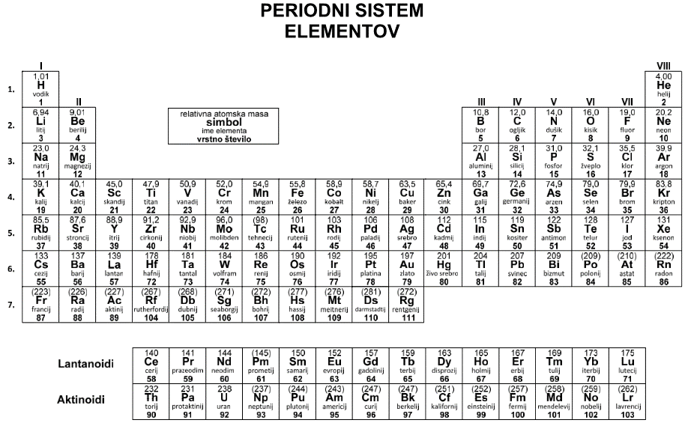

Slide 2
PREHODNI ELEMENTI
Nika Jazbec
16.1.2019

Slide 3
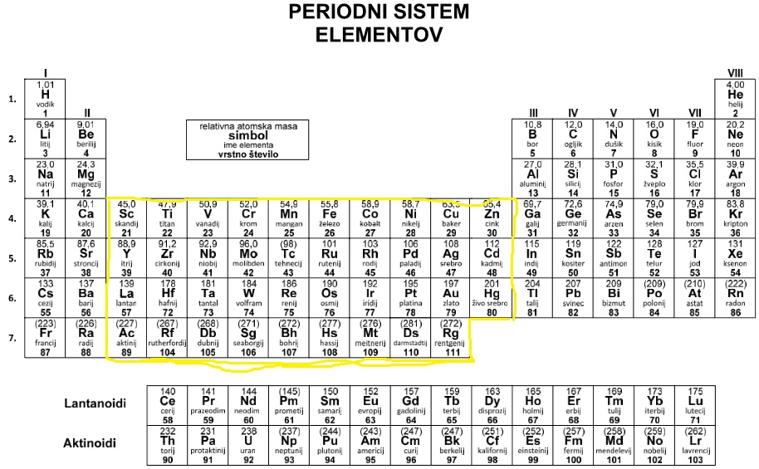

Slide 4
Kovine so v našem življenju zelo pomembe, saj so iz njih narejeni mnogi uporabni predmeti.
NAJPOMEMBNEJŠE LASTNOSTI KOVIN: trdnost, električna in toplotna prevodnost ter možnost njihovega oblikovanja.
Spojine prehodnih kovin in njihove vodne raztopine so različno obarvane.
Prehodne kovine ali njihove spojine pogosto uporabljamo kot katalizatorje.
Kaj so katalizatorji?

Slide 5
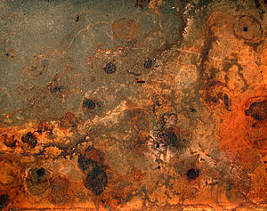
KOROZIJA
Nekatere kovine reagirajo s kisikom iz zraka, vodo in tudi drugimi snovmi.
Proces, pri katerem začne kovina razpadati, imenujemo KOROZIJA.

Slide 6
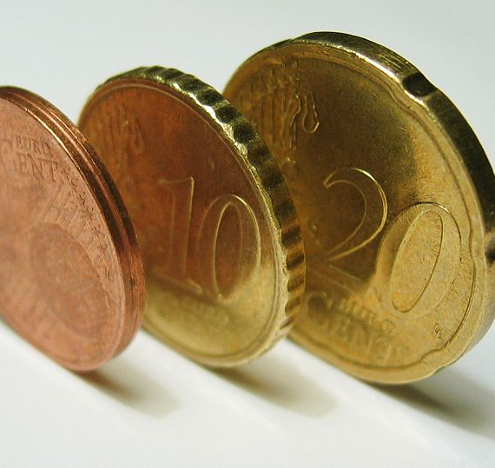
ZLITINE
Prehodne kovine tvorijo zlitine.
ZLITINE so zmesi dveh ali več kovin.
Kovanca za 10 in 20 centov sta iz zlitine bakra, aluminija, cinka in kositra
Kovanec za 2 centa pa je jeklen z bakreno prevleko.

Slide 7
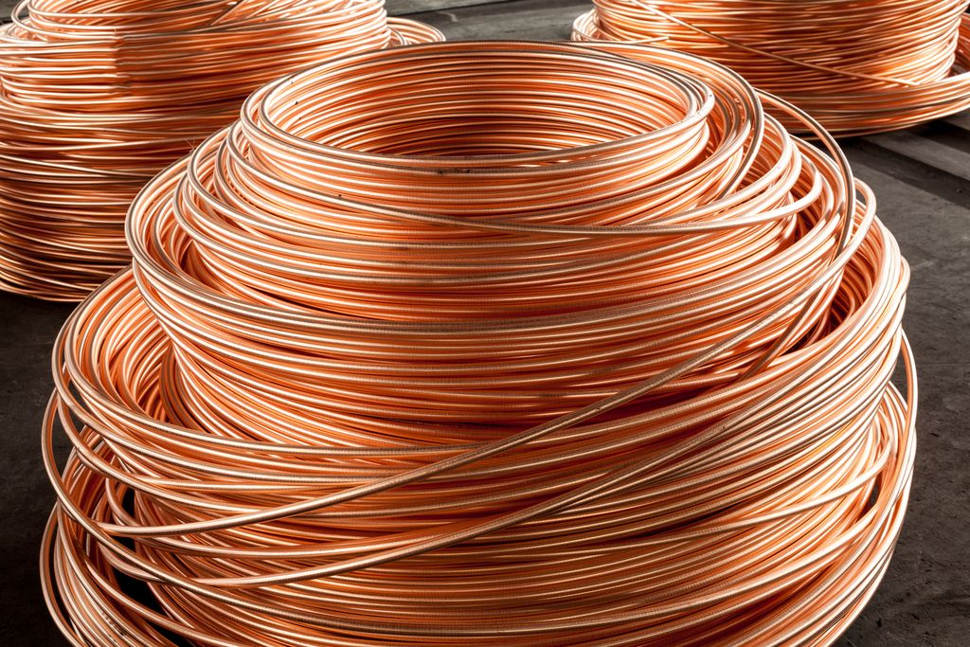
BAKER
Pogosto uporablja.
Čisti baker: svetlo rdeč, trd, se da dobro kovati.
Lastnosti
Tališče (°C) | 1083
Vrelišče (°C) | 2595
Gostota | 8,9
Električna prevodnost | Dobra prevodnost

Slide 8
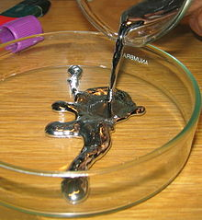
ŽIVO SREBRO
Je gosta srebrno siva kovina.
Edina tekoča kovina pri običajnih pogojih.
Zlitine živega srebra z drugimi kovinami imenujemo AMALGAMI.
Živo srebro in njegove spojine so strupene.

Slide 9
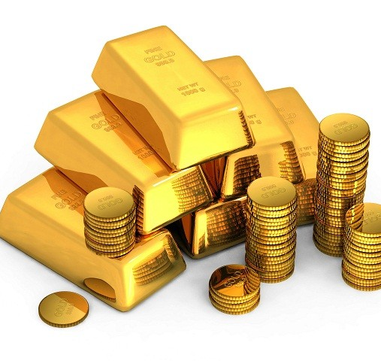
ZLATO
Zlato je zaradi redkosti in nereaktivnosti dragocena kovina, ki se uporablja kot denarni standard.
Uporaba: za izdelavo nakita, denarja, električnih kontaktov v elektronski in računalniški tehnologiji.

Slide 10
PONOVITEV - POVZETEK
Poveži pravilne trditve med seboj.

Slide 11
Prehodne kovine | zmesi dveh ali več kovin.
Različno obarvane | spojine prehodnih elementov in njihove vodne raztopine
Korozija | nereaktivna dragocena kovina in je odporna proti koroziji
Zlitine | so večinoma trde, manj reaktivne in imajo veliko gostoto.
Baker | strupena kovina, katere uporaba se zmanjšuje.
Živo srebro | obstojna kovina, ki se uporablja za električne žice in cevi v vodovodni napeljavi.
Zlato | razpadanje kovin zaradi reakcije s kisikom iz zraka, vodo in drugimi snovmi iz okolja.

Slide 12
DOMAČA NALOGA
Naredi miselni vzorec na temo železa (proizvodnja, lastnosti, uporaba)

